Slide 1
ДЕПАРТАМЕНТ ЗДРАВООХРАНЕНИЯ КУРГАНСКОЙ ОБЛАСТИ ГОСУДАРСТВЕННОЕ
БЮДЖЕТНОЕ ПРОФЕССИОНАЛЬНОЕ ОБРАЗОВАТЕЛЬНОЕ УЧРЕЖДЕНИЕ
КУРГАНСКИЙ БАЗОВЫЙ МЕДИЦИНСКИЙ КОЛЛЕДЖ
Болезни новорожденных. Гнойно-септические заболевания новорожденных.
Преподаватель: Шириева Ольга Николаевна

Slide 2
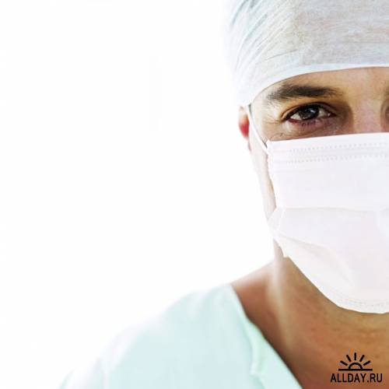
Актуальность проблемы
Частота возникновения ГСЗ у новорожденных – 8-10 %
Частота повторных случаев – 30 %. Эти дети считаются контингентом “повышенного риска”
Основная причина – бактериальные инфекции – 4-12 на 1000 живорожденных
У 4% новорожденных с локализованной формой инфекции развивается клиническая картина сепсиса
Несвоевременная диагностика и лечение ГСЗ приводит к инвалидизации детей

Slide 3
Этиология
Стрептококки группы В (менингиты), С (сепсис);
Стафилококки: коагулазонегативные штаммы St.epidermidis, St.saprophiticus, St.hemoliticu;
Грамотрицательная флора – кишечная палочка, клебсиеллы, протеи, синегнойная палочка, энтеробактер;
Опасность госпитальных штаммов с высокой резистентностью к антибиотикам;
Грибы рода Candida (частота до 12% - менингиты, остеоартрит, трахеит);

Slide 4
Эпидемиология
Источник инфекции – мать ребенка, медперсонал, больные дети, окружающая среда.
Пути передачи:
1.Внутриутробное инфицирование:
Трансплацентарный;
Контаминационный – через инфицированные околоплодные воды: восходящий, нисходящий, контактный.
2. Воздушно-капельный;
3.Контактный – руки персонала, предметы ухода;
4. Алиментарный – молоко, растворы для питья.

Slide 5
Факторы риска
Неблагоприятный акушерский анамнез: бесплодие, соматические заболевания, экстрагенитальная патология.
Патологическое течение беременности – анемия, урогенитальная патология, респираторные заболевания во время беременности, гипоксия.
Патологическое течение родов – длительный безводный период, акушерское вмешательство, эндометрит, преждевременные роды.
Необходимость в реанимационных мероприятиях и интенсивной терапии: интубация трахеи, катетеризация магистральных сосудов, зондовое питание.
Искусственное вскармливание с первых дней жизни.

Slide 6
Гнойно-воспалительные заболевания кожи новорожденных
Анатомо-физиологические особенности кожи:
Кожа нежная, бархатистая, снабжена кровеносными сосудами. Слабо развиты мышечные и эластические волокна. Кожа легко теряет воду при повышении температуры и диспепсии;
Эпидермис рыхлый, тонкий, легко слущивается, базальная мембрана недоразвита – быстрое развитие опрелостей и образование пузырей;
Несовершенство иннервации, терморегуляции – увеличение теплоотдачи (переохлаждение), перегревание с развитием потницы;
Снижена защитная функция кожи, недостаточность местного иммунитета, нейтральная реакция кожи, что способствует частым мацерациям, развитию опрелостей, размножению микроорганизмов.

Slide 7
Клиническая картина гнойно-септических заболеваний

Slide 8
Поражение стафилококком
Булезное импетиго – группа поверхностных кожных инфекций, обусловленных, прежде всего, золотистым стафилококком-
Инкубационный период – 1-10 дней- 30% людей – носители штамма золотистого стафилококка;
Путь передачи – контактный (через руки);
Проявления: пузыри или пустулы диаметром 1-2 см с плотной покрышкой, наполненных мутным экссудатом с примесью крови на эритематозном фоне, в области пупка, кожных складок. Процесс осложняется появление отёков вокруг поражённой области, а также повышением температуры, возникновением головной боли.

Slide 9
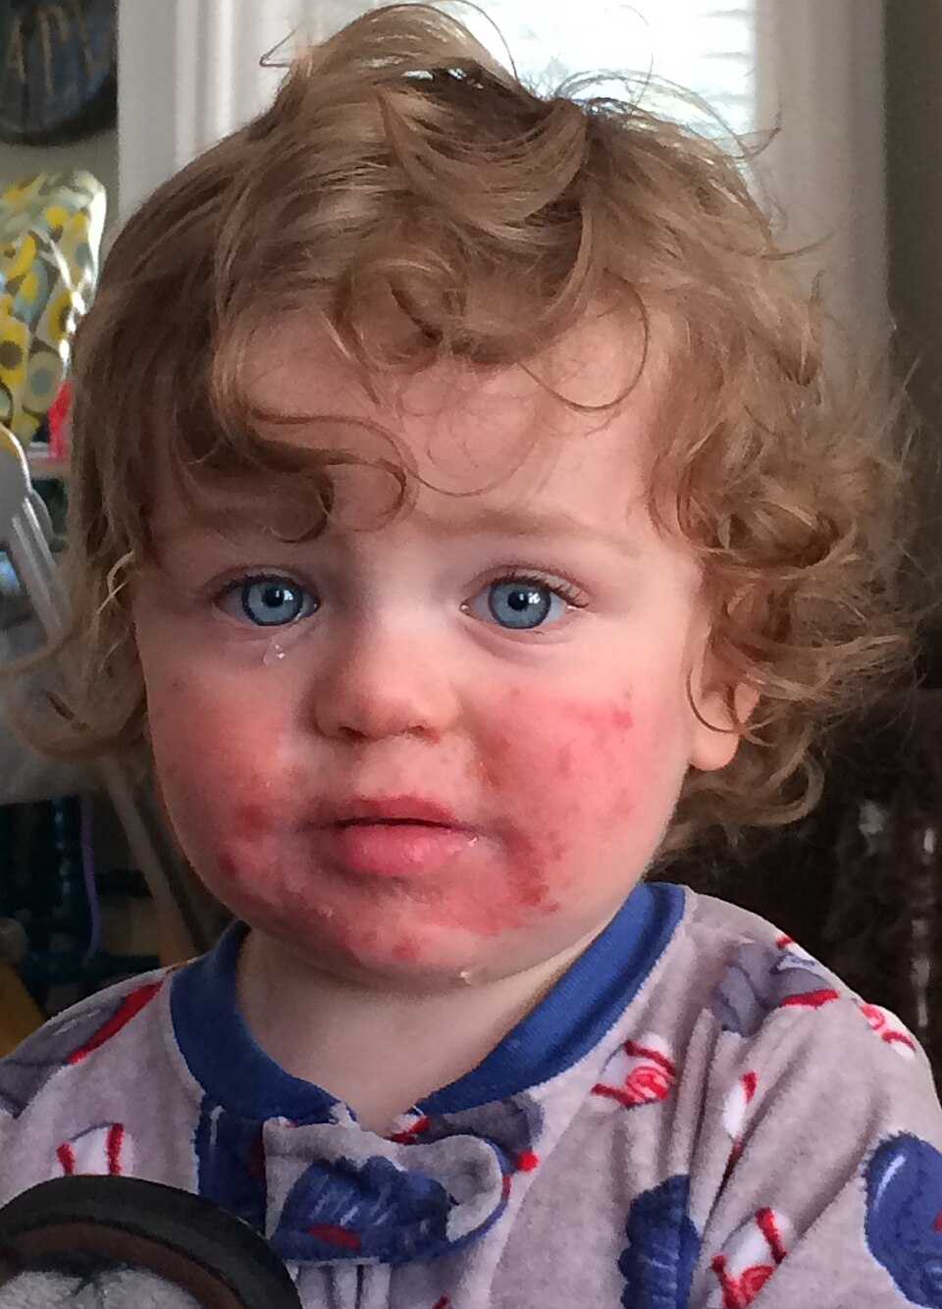
Булезное импетиго

Slide 10
Формы булезного импетиго
Везикулопустулез – заболевание обусловлено воспалением в области устьев потовых желез и проявляется тем, что на коже бедер, ягодиц, естественных складок, головы отмечаются мелкие пузырьки, наполненные прозрачным, а затем мутным содержимым. Температура у ребенка не повышается, общее состояние не изменяется. Заболевание длится от нескольких дней до нескольких месяцев. Иногда оно может вести к абсцессам, флегмонам или заражению крови.

Slide 11
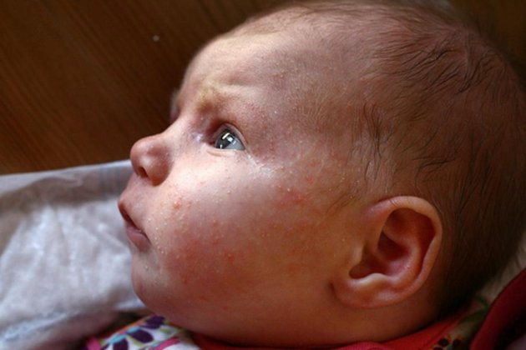
Везикулопустулез

Slide 12
Пузырчатка новорожденных (пемфигус).
А) Доброкачественная – пузыри 0,5-1 см на разных стадиях развития, серозно-гнойное содержимое. Локализация - нижняя часть живота, руки, ноги, паховые, шейные и другие складки кожи, реже - другие части тела. Поражены все слои кожи. Чаще гнойнички множественные, высыпающие группами, но могут быть и единичные. Симптом Никольского отрицательный. После вскрытия – эрозии, температуры тела может повышаться до 38ºС. При рано начатом лечении выздоровление наступает через 2-3 недели, хотя даже доброкачественная форма пемфигуса может привести к распространению инфекции, сепсису.
Симптом Никольского - расслоение эпидермиса с образованием пузырей: кожа становится похожей на папиросную бумагу ; малейшее надавливание (даже на внешне здоровые участки) вызывает отслойку эпидермиса . Участки, лишенные эпидермиса, - красные и блестящие, но гнойного налета на них нет . Отслойка эпидермиса идет большими пластами или мелкими кусочками. Могут появиться крупные вялые пузыри .

Slide 13
Б) Злокачественная – значительное количество больших пузырей – до 2-3 см в диаметре, кожа между ними слущивается. Симптом Никольского может быть положительным. Температура выше 38 градусов С, состояние тяжелое - помимо вялости, отсутствия аппетита, выражены явления интоксикации - бледность, учащение дыхания, сердцебиения, рвота. Заболевание высоко заразно и, как правило, заканчивается сепсисом.
В крови – лейкоцитоз, нейтрофилез, сдвиг лейкоцитарной формулы влево, ускоренное СОЭ.

Slide 14
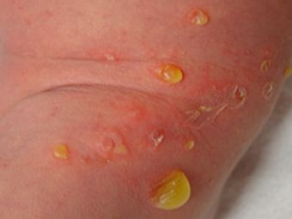
Пузырчатка новорожденных

Slide 15
Критерии диагностики
1. Общий анализ крови — лейкоцитоз, нейтрофилез со сдвигом формулы влево, ускоренная СОЭ, при длительно текущем процессе — анемия. Развитие лейкопении и тромбоцитопении, токсическая зернистость нейтрофилов, отсутствие эозинофилов, анемия — прогностически неблагоприятные признаки.
2. При бактериологическом исследовании материала (отделяемое из пузырей, ран), исследовании кала — высев пато­генного стафилококка.
3. Высев патогенного стафилококка из крови.
4. Серологическая диагностика: нарастание титра антител при постановке РА с аутоштаммом ста­филококка в динамике болезни. Титр агглютининов в РА 1:100 считается диагностическим. Определяется на 10-20 день болезни.
5. Реакция нейтрализации токсина антитоксином: нарастание титра антистафилолизина и антитоксина.
6. Биохимический анализ крови — гипопротеинемия, диспротеинемия, накопление среднемолекулярных пептидов.

Slide 16
Лечение
Обязателен перевод из родильного дома в отделение патологии новорожденных городской больницы.
Вскармливание - естественное.
Пузырьки и пузыри смазывают 2-3 раза в день спиртовыми растворами бриллиантового зеленого или метиленового синего, крупные образования предварительно прокалывают стерильной иглой.
Показано также местное или общее ультрафиолетовое облучение.
Назначают антибиотики, капельные введения растворов альбумина, реополиглюкина, глюкозы, солевых, иногда антисептического.
На высоте интоксикации вводят для поддержания иммунитета и как антибактериальное средство антистафилококковый гамма-глобулин.
Показаны также переливания свежей или замороженной плазмы, препаратов крови, применение сердечных гликозидов в случае сердечной недостаточности, мочегонные , витамины (чаще группы В и витамин С)

Slide 17
В) Эксфолиативный дерматит Риттера – наиболее тяжелая форма (септическое течение пемфигуса).
Вызывается патогенными штаммами золотистого стафилококка, который продуцирует экзотоксин – эксфолиатин.
Стадии заболевания:
Эритематозная
Эксфолиативная
Регенераторная.

Slide 18
Клиника
покраснение, мокнутие кожи и образование трещин в области пупка, паховых складок, вокруг рта;
эритема распространяется на кожу живота, туловища, конечностей
пузыри появляются на неизмененной коже пузыри, которые быстро увеличиваются в размерах, сливаются и, разрываясь, оставляют обнаженную от эпидермиса дерму - тело напоминает «обожженное кипятком»;
Симптом Никольского положительный;
общее состояние таких больных тяжелое, температура нередко повышается до 40-41 °С.
после разрешения процесса рубцов не остается.

Slide 19
Лабораторные данные
в клиническом анализе крови: гипохромная анемия, лейкоцитоз со сдвигом влево, увеличение СОЭ.
при биохимическом исследовании крови обнаруживается гипопротеипемия с явлениями диспротеинемии.

Slide 20
Лечение
парентерально вводят антибиотики с предварительным определением чувствительности (цефалоспорины);
показано внутривенное вливание антистафилококковой плазмы, альбумина, внутримышечное введение антистафилококкового иммуноглобулина;
ежедневные ванны с калия перманганатом 1: 10 000 и смена белья. Вскрытие пузырей, обработка здоровой кожи салициловым спиртом, прокипяченным растительным маслом. На очаги — пасты и мази с антибиотиками, цинковое масло, линимент, аэрозоли с антибиотиками;
общее УФО. Необходима изоляция детей в боксы и тщательный уход за ними.

Slide 21
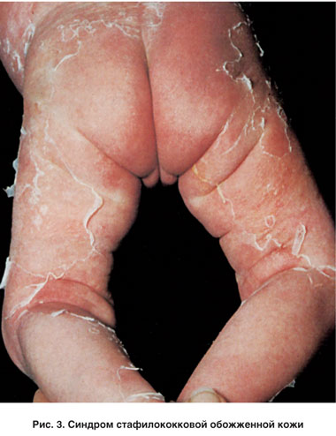
Эксфолиативный дерматит Риттера

Slide 22
Псевдофурункулез Фингера – происходит поражение всего выводного протока, а также клубочков потовой железы, вследствии этого формируются подкожные узлы до 1-1,5 см в диаметре, багрово-красного цвета, затем в центре появляется гнойное содержимое, узлы вскрываются и происходит истечение гноя, случается рубцевание.
Локализация: кожа височной части головы, задняя поверхность шеи, спина, ягодицы, конечности.
Сопровождается повышением температуры, реакцией региональных лимфатических узлов, анемией, лейкоцитозом, ускорением СОЭ.
В отличие от фурункула, вокруг узла нет плотного инфильтрата, он вскрывается без некротического стержня

Slide 23
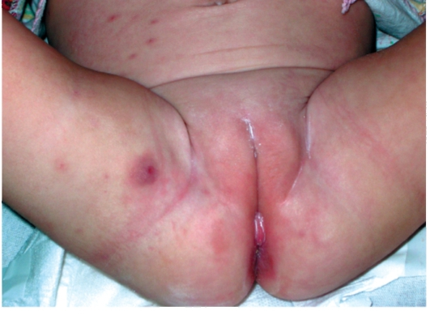
Псевдофурункулез Фингера

Slide 24
Лечение и профилактика
стационарного лечения.
обязательно проведение антибиотикотерапии с учетом данных антибиотикограммы.
пробиотики.
при интоксикации проводят капельное введение реополиглюкина, альбумина, гемодеза или нативной плазмы.
применяют витаминотерапию, общеукрепляющие средства и иммунные препараты: стафилококковый анатоксин, гамма-глобулин, антистафилококковую плазму.
В местной терапии используют р-ры анилиновых красителей, мази с антибиотиками, «Левомеколь», ихтиоловую мазь. Кожу вокруг узлов обрабатывают камфорным спиртом. Проводят УВЧ-терапию. В некоторых случаях хирургическое вскрытие и дренирование флюктуирующих узлов.
Профилактика регулярная смена пеленок, их проглаживании после стирки, соблюдении гигиенических правил в уходе, избегании перегрева ребенка, правильном вскармливании.

Slide 25
Поражение подкожно- жировой клетчатки (ПЖК)
Анатомо-физиологические особенности:
ПЖК у новорожденных хорошо выражена, хорошо кровоснабжается;
Недостаточно развиты соедини- тельнотканные перемычки быстрое распространение инфекции по периферии;
Превалирование твердых жирных кислот быстрое образование уплотнений

Slide 26
Некротическая флегмона новорожденных
Заболевание начинается с общих симптомов. Ребенок становится вялым, беспокойным, плохо спит, отказывается от груди. Температура тела повышается до 38-39ºС. На участке поражения появляется пятно красного цвета.
Выделяют 4 стадии:
Начальная: быстрое (в течение нескольких часов) распространение очага поражения;
Альтернативно-некротическая стадия – возникает через 1-1,5 суток, участки кожи багрово-синюшного оттенка, в центре – размягчение. Отмечается отек и уплотнение;
Стадия отторжения – омертвение отслоенной кожи, некротизируется – раневые дефекты с подрытыми краями-гнойные карманы;
Стадия репарации – развитие грануляционной ткани, эпителизация раневой поверхности с образованием рубцов.

Slide 27
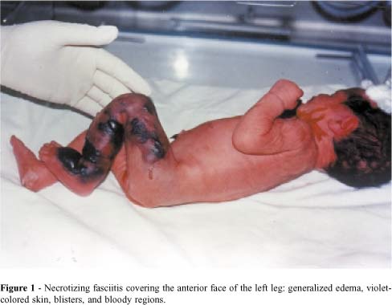
Некротическая флегмона новорожденных

Slide 28
Лечение
Хирургическое.
Под местной или общей анестезией производят множественные разрезы кожи в шахматном порядке над очагом поражения и по границе со здоровой кожей. Длина разреза 10—20 мм, глубина — до клетчатки. На всю поверхность флегмоны накладывают повязку с гипертоническим раствором и антисептиком (фурацилин) на 2—3 ч. При последующих перевязках следят за распространением некротического процесса и по показаниям производят дополнительные разрезы.
В последующем применяют мазевые повязки, УФ-облучение, УВЧ-терапию.
При некрозе кожи и появлении демаркационной линии производят некрэктомию. Рост грануляций в образовавшейся ране стимулируют путем обработки раны ультразвуком, лучами лазера.
Параллельно проводят дезинтоксикационные, антибактериальные и иммуностимулирующие мероприятия.

Slide 29
Гнойный мастит новорожденных
Острое воспаление грудной железы, осложняющее, как правило физиологическое нагрубание желез.
Возбудитель чаще стафилококк.
Пути проникновения:
- через поврежденные кожные покровы и протоки
Гематогенным
Отмечают инфильтрацию железистой ткани с последующим образованием ее дольках одного или нескольких, гнойников, способных сливаться

Slide 30
Клиника
- увеличение железы;
- инфильтрация, гиперемия;
повышение температуры;
интоксикация;
- гнойное отделяемое;
- метастатические гнойно-септические осложнения

Slide 31
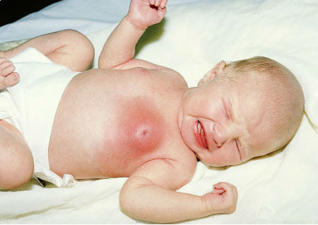
Мастит новорожденных

Slide 32
Лечение
в стадии инфильтрации показано лечение направленное на рассасывание инфильтрата: полуспиртовые компрессы, физиотерапия.
в стадии абсцедирования выполняют радиальные разрезы. Накладывают повязку с гипертоническим раствором, через 2-3 ч ее меняют на мазевую.
антибиотикотерапия;
дезинтоксикационную;
иммунокорригирующую;
пробиотики.

Slide 33
Омфалит
Бактериальное воспаление дна пупочной ранки, кожи и подкожного жирового слоя вокруг пупка, пупочных сосудов.
Частая причина неонатального сепсиса - Возбудитель – золотистый стафилококк.
Классификация:
Простой (катаральный) омфалит
Флегмонозная форма
Некротический омфалит
Лечение – системные антибиотики широкого спектра, инфузионная терапия, пассивная иммунизация. Лечение флегмонозной формы вместе с детскими хирургами.

Slide 34
Клиника
Признаки интоксикации: повышение температуры, срыгивания и рвоты, вялое сосание и др. Помимо мокнутия и отделения гнойного содержимого, имеются выпячивание пупка, гиперемия и отечность кожи вокруг него, на передней стенке живота видны красные полосы, характерные для присоединяющегося лимфангоита, расширенные поверхностные вены, а при пальпации определяются признаки поражения пупочных сосудов — вены и артерий.
При тромбофлебите пупочной вены круглый тяж пальпируется по средней линии живота над пупком, а при тромбартериите с двух сторон — ниже пупка и сбоку. При перифлебите и периартериите кожа над пораженными сосудами отечна, гиперемирована, во время пальпации может определяться напряжение передней стенки живота. При поглаживающих движениях от периферии пораженного сосуда к пупку на дне ранки появляется гной. Чаще отмечается поражение пупочных артерий.
Омфалит может осложняться появлением гнойных метастатических очагов (остеомиелиты, деструктивные пневмонии, язвенно-некротический энтероколит и др.), развитием сепсиса.

Slide 35
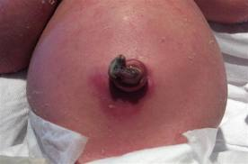
Омфалит

Slide 36
Лечение.
Больной с омфалитом должен быть выведен из родильного дома. Вскармливание — естественное. Местную терапию проводят как и при мокнущем пупке. Антибиотикотерапия с учетом чувствительности выделенного микроба.
Комбинация антибиотиков — ампиокс в дозе 100 — 200 мг/(кг • сут) на 3 инъекции, или гентамицин 3 — 5 мг/(кг • сут) на 2 инъекции в сочетании с метициллином в дозе 100 — 150 мг/(кг-сут) на 3 инъекции.
Одновременно начинают мероприятия по стимуляции пассивного (у-глобулин, по показаниям гемотрансфузии и др.), а позднее и активного (витаминотерапия, дибазол, метацил, пентоксил и др.) иммунитета. При токсикозе важна активная инфузионная терапия с использованием глюкозосолевых растворов, альбумина, реополиглюкина, анти­септических растворов по общеизвестным принципам. Симптоматическую терапию назначают индивидуально.
При тромбофлебитах, можно ограничиться местной терапией — смазыванием участка кожи над веной гепариновой мазью и мазью с антибиотиками (чередуя их каждые 2 ч), систематической обработкой пупочной ранки, физиотерапией (СВЧ, ультрафиолетовые облучения, электрофорез с антибиотиками).

Slide 37
Рожистое воспаление
Острое инфекционное заболевание дермы и подкожной клетчатки, вызываемое стрептококками реже стафилококками, синегнойной палочкой.
Входными воротами для инфекции чаще является пупочная ранка, реже — половые органы и анус.
Периоды: инкубационный, период манифестации заболевания и период выздоровления.

Slide 38
Клиника:
Кожные изменения характеризуются появлением розово-красных пятен с нерезкими границами (‘ Пятна плотные, горячие наощупь, с выраженным воспалительным отеком и инфильтрацией дермы и подкожно-жирового слоя Особенностью рожи у новорожденных является безудержный рост и миграция пораженных участков («путешествующая» или «бродячая»). Патологический процесс быстро распространяется, захватывая большие участки кожи туловища, конечностей.

Slide 39
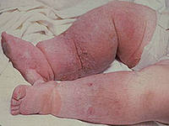
Рожистое воспаление

Slide 40
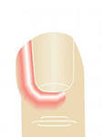
Панариции
Инфекционный процесс в области ногтевых валиков, вызываемый стрептококками и стафилококками. В отличие от стафилококковых поражений при стрептококковых вскоре после развития гиперемии, припухлости, отека появляются пузыри с последующим развитием эрозий. Иногда можно обнаружить регионарный лимфаденит, другие проявления стрептококковой инфекции.
Панариций у новорожденного ребенка. В основном он касается околоногтевой области. Причиной начала панариция является, в этом случае, неаккуратная обработка детских ногтей.

Slide 41
Лечение
- стационарного лечения.
- обязательно проведение антибиотикотерапии с учетом данных антибиотикограммы.
- пробиотики.
- при интоксикации проводят капельное введение реополиглюкина, альбумина, гемодеза.
-применяют витаминотерапию, общеукрепляющие средства и иммунные препараты: стафилококковый анатоксин, гамма-глобулин, антистафилококковую плазму.
- в местной терапии используют р-ры анилиновых красителей, мази с антибиотиками, «Левомеколь», ихтиоловую мазь. Проводят УВЧ-терапию..

Slide 42
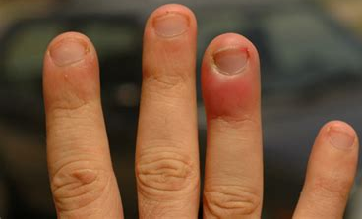
Панариций

Slide 43
Сепсис
Сепсис – ациклическое заболевание, характеризующееся развитием системной воспалительной реакции (СВР) иммунодефицитного организма в ответ на бактериальную инфекцию с формированием инфекционно-токсического шока, ДВС-синдрома, полиорганной недостаточности.
Частота сепсиса среди новорожденных до 30 дней жизни варьирует от 1 до 8 на 1000 живорожденных Для недоношенных 1 на 250.
Смертность в результате септицемии и септического шока, среди детей до года, особенно моложе трех месяцев жизни, достигает 50%

Slide 44
Причины и основные факторы риска инфекции у новорожденных:
Возбудителями преимущественно являются стафилококки, стрептококки и кишечная палочка. Риск повышают преждевременные роды, состояние матери и повреждения при родах, а также незрелость иммунной системы.
Методы диагностики:
ОАК (общие признаки воспаления);
Посев на питательные среды (Кровь и ликвор подвергаются микробиологическому исследованию для выявления возбудителя);
ПЦР диагностика (Высокочувствительный метод выявления возбудителей на ранней стадии заболевания);
УЗ исследование и нейросонография (Инструментальные методы позволяют оценить состояние лёгких и головного мозга новорожденного);

Slide 45
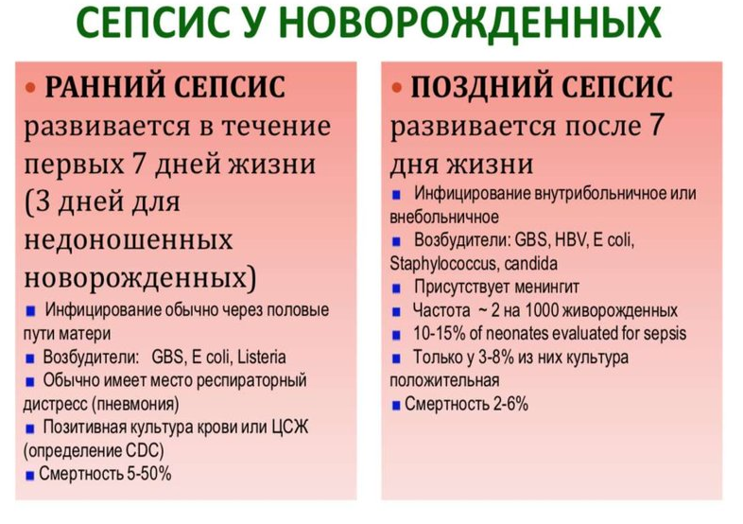

Slide 46
